Slide 1
Haukkasalon tuulivoimahanke
28.9.2021
TILAISUUS NAUHOITETAAN JA TALLENNE JULKAISTAAN HANKKEEN VERKKOSIVUILLA WWW.HAUKKASALO.FI

Slide 2
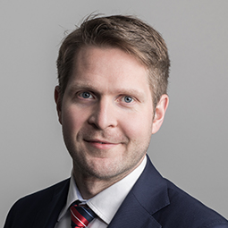
Puhujan esittely
Tomi Mäkipelto
Pohjan Voima Oy:n perustaja ja toimitusjohtaja
Tomi on toiminut aiemmin energiatehokkuusyhtiö LeaseGreenin toimitusjohtajana, YIT:n energia- ja ympäristöliiketoiminnoista vastaavana johtajana ja EPV Energian kehitysjohtajana.
EPV Energialla Tomi toimi myös konsernin maatuulivoimayhtiöiden EPV Tuulivoiman ja Rajakiirin toimitusjohtajana, vastaten kahdestatoista suuresta tuulivoimahankkeesta.
Seinäjoelta kotoisin oleva Tomi on koulutukseltaan diplomi-insinööri ja kauppatieteiden tohtori.

Slide 3
Sisältö
Pohjan Voima lyhyesti
Hankkeen esittely
Hankkeen alustava aikataulu
Hanke paikallisten asukkaiden näkökulmasta

Slide 4
Pohjan Voima lyhyesti

Slide 5
Tehtävämme on rakentaa kotimaista, kohtuuhintaista ja uusiutuvaa energiantuotantoa
Kuunnellen
Hankkeidemme lähialueiden ihmisiä kuunnellaan mahdollisimman laajasti
Pitkäjänteisesti
Kestäviä ratkaisuja ympäristölle, työtä ihmisille ja verotuloja kunnille
Ammattitaidolla
Avainhenkilöillä ja kumppaneilla on pitkä ja monipuolinen kokemus energia-alalta

Slide 6
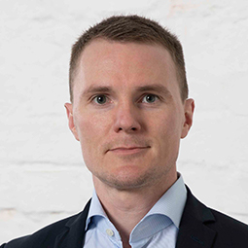
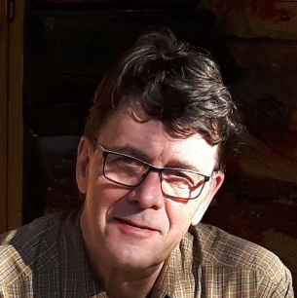
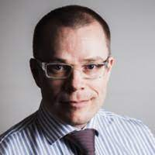





Pohjan Voiman avainhenkilöt ja kumppanit
Avainhenkilöt
Tomi Mäkipelto
Kaavoitus ja luvitus
Maanomistajayhteydet
Suunnittelun johtaminen
Tommi Hietala
Sähköverkko
Toimii konsulttina
Juho Rönni
Hankealueiden analysointi
Talous ja rahoitus
Sopimusasiat
Matti Kautto
Kaavoituksen ohjaus
YVA:n ohjaus
Toimii konsulttina
Terho Puustinen
Viestintä
Yhteiskuntasuhteet
Toimii konsulttina
Kumppanit
Sähköverkkoliityntä: Kaavoitus, YVA ja suunnittelu: Sopimukset:

Slide 7
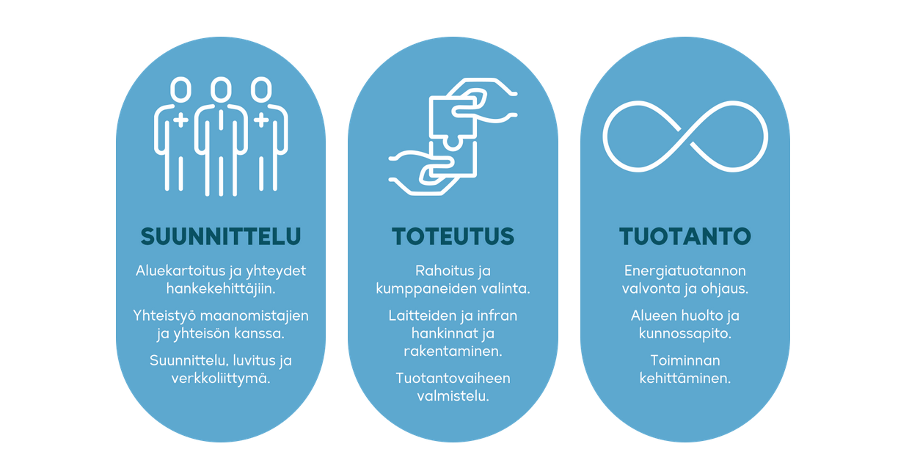
Olemme mukana hankkeen elinkaaren kaikissa vaiheissa

Slide 8
Hankkeen esittely

Slide 9
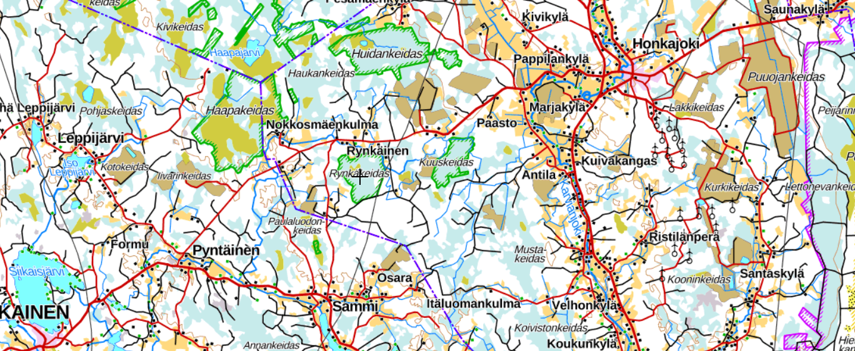
Hankealue sijaitsee noin kahdeksan kilometriä Honkajoen keskustasta lounaaseen

Slide 10
Alustavan voimalaitosalueen rajauksessa käytetyt kriteerit
Maanmittauslaitos
  Asuinrakennukset - 2000 m minimietäisyys
  Lomarakennukset - 2000 m minimietäisyys
  Luonnonsuojelualue, kansallispuisto, luonnonpuisto - 500 m minimietäisyys
SYKE
  Natura-alueet - 500 m minimietäisyys
  Pohjavesialueet - 200 m minimietäisyys
  Maakuntakaavan virkistysalueet - 500 m minimietäisyys
ANS Finland
  Lentoesteet - 2 km minimietäisyys tuulivoimalakohteiden ympärillä
Museovirasto
  RKY-alueet - 200 m minimietäisyys
Birdlife Suomi
  FINIBA-alueet - 500 m minimietäisyys
Väylä-virasto
  Toiminnallinen luokka 1 tai yli 100 km/h = valtatiet; 450 m minimietäisyys
  Toiminnallinen luokka 2-3 = päätiet; 330 m minimietäisyys
  Toiminnallinen luokka 4-5,8 = paikallistiet; 330 m minimietäisyys
  Toiminnallinen luokka 6 = paikallistiet; 50 m minimietäisyys
Ilmatieteenlaitos
  Tutkahavaintoasemat - 15 km minimietäisyys

Slide 11
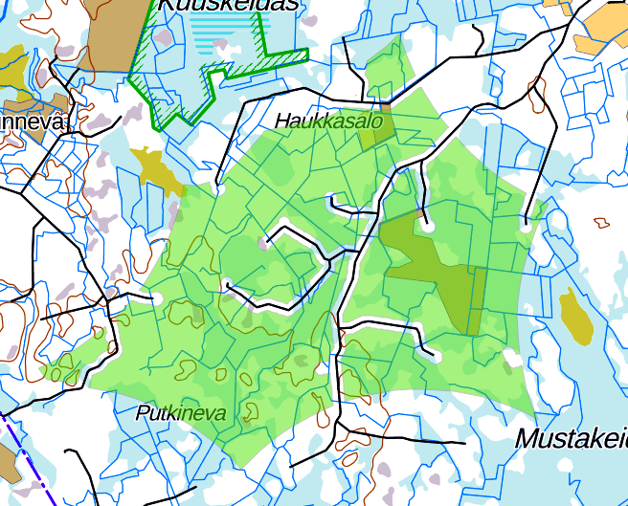
Alustava tuulivoimalaitosten sijoitusalue
Alueelle sijoitettavissa alustavasti enintään 14 voimalaitosta
    Voimalan teho 6-10 MW
    Napakorkeus 200m
    Pyyhkäisykorkeus 300m
Voimalaitosalueiden vuokrasopimukset pääosin solmittu
Suunnitelma tarkkenee prosessin edetessä, riippuen mm. kaavoituksesta, maan-omistajaneuvotteluista, sähkö-verkkoliitynnästä ja turvaetäisyyksistä

Slide 12
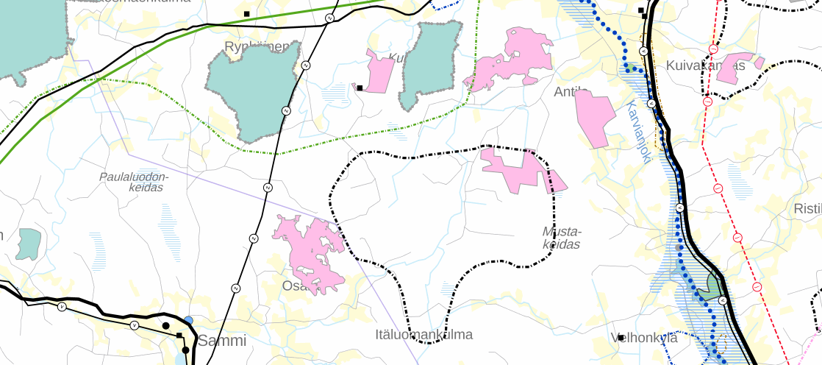
Alue on Satakunnan maakuntakaavassa merkitty tuulivoimaloiden alueeksi

Slide 13
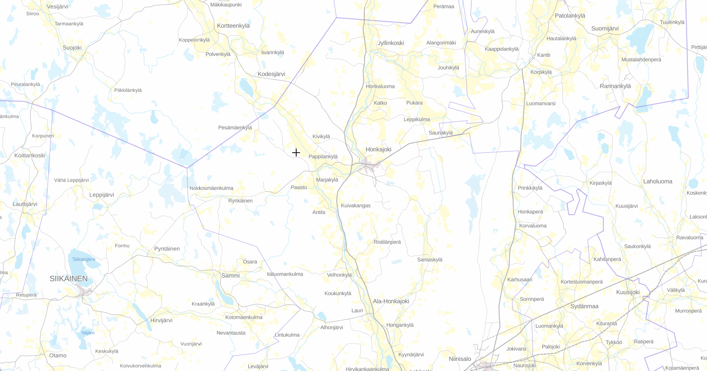
Hankealue suhteessa muihin meneillään oleviin tuulivoimahankkeisiin
Marjakeidas
YVA
Paholammi
YVA
Haukkasalo

Slide 14
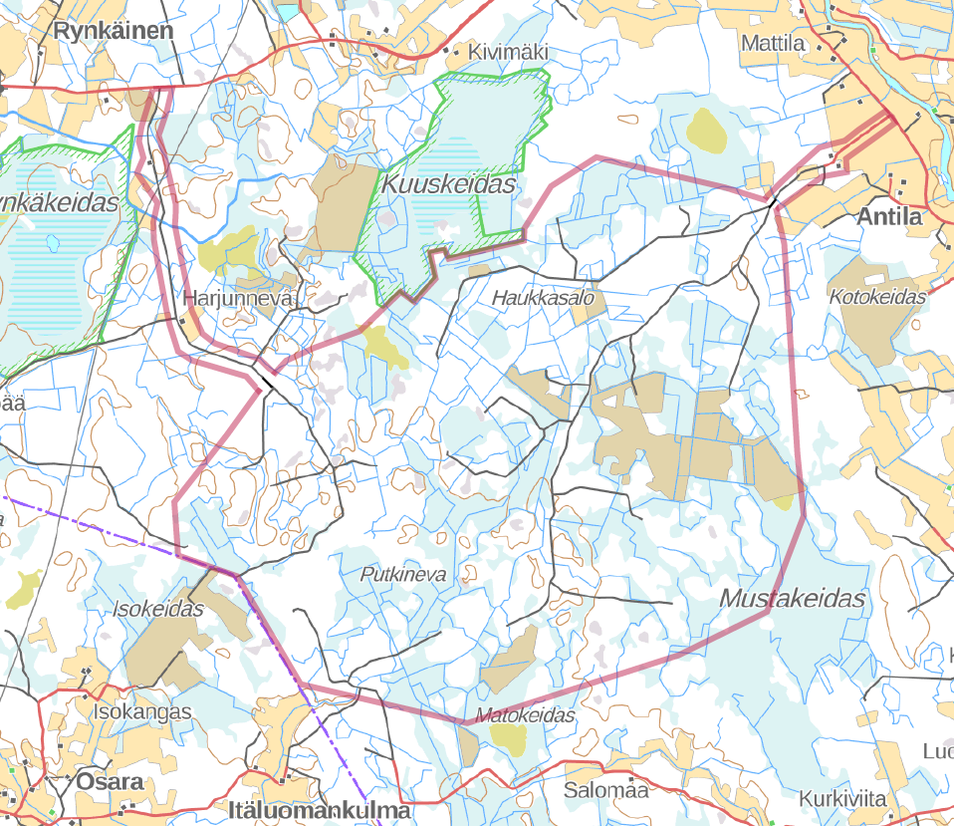
Luonnos suunnittelualueesta / kaavoitusalueesta
Oheisen luonnoksen mukainen kaavoitusalue sisältää noin 1 000 metrin turvaetäisyydet ennakoiduilta tuulivoimaloiden paikoilta
    Tuulivoimaloiden sijoittelualue sijaitsee kaava-alueen sisäosissa
Luonnoksessa esitetyt tielinjaukset ovat alustavia

Slide 15
Hankkeen alustava aikataulu

Slide 16
Hankkeen alustava aikataulu
9/2021: Esittely Kankaanpään kaupunginhallitukselle
9/2021: Tiedottaminen ja keskustelutilaisuus lähialueiden asukkaille
10-11/2021: Kaavoituksen aloituspyyntö käsiteltäväksi
YVA-prosessin aloitus
+1 vuosi: Hankkeen valmistelu rakentamisvalmiuteen
Rakennuslupien hakeminen/saaminen (olettaen, että rakentamisen mahdollistava kaava on saanut lainvoiman)
+2 vuotta: Rakentamisvaihe
+3 vuotta: Sähköntuotanto alkaa
kaavoituksen
valmistumisesta

Slide 17
Hanke paikallisten asukkaiden näkökulmasta

Slide 18
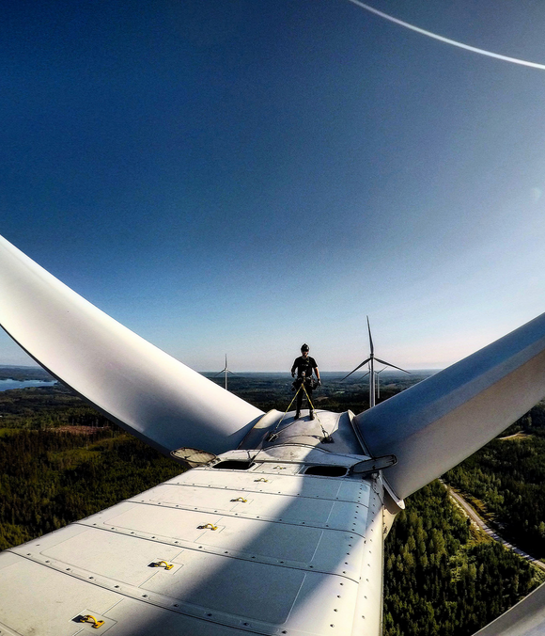
Työllisyys- ja talousvaikutukset
Pohjan Voima on sitoutunut käyttämään mahdollisimman laajasti paikallista työvoimaa ja urakoitsijoita
  Suunnittelu ja selvitykset
  Maanrakennustyöt ja sähköverkko
  Voimaloiden käyttö ja kunnossapito
  Majoitus-, ravintola- ja muut ulkopuoliset palvelut
Merkittävät kiinteistöverotulot
  Elinkaaren aikana kiinteistöveroa yli 400 000 euroa / voimala
Maanvuokratulot maanomistajille
  Voimalaitospaikat
  Aluekorvaukset
Kaupunki ei joudu investoimaan hankkeen infraan, eikä hanke saa valtion tukia

Slide 19
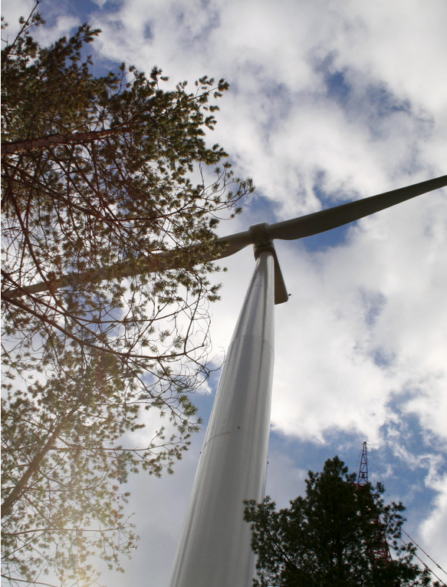
Osallistaminen ja viestintä
Pohjan Voima on kotimainen, kasvollinen ja pitkäjänteinen toimija. Haluamme varmistaa, että hankkeidemme lähialueiden ihmisiä kuunnellaan mahdollisimman laajasti
Viestimme koko hankkeen ajan aktiivisesti – ensimmäinen tilaisuus paikallisille asukkaille syyskuussa
Osallistamisen ja viestinnän keskeiset työkalut
  Tiedottaminen ja www.haukkasalo.fi –verkkosivut
  Yleisötilaisuudet hankkeen tärkeimmissä vaiheissa
  Pohjan Voiman avainhenkilöt edustavat hanketta itse
  YVA- ja kaavoitusprosessin määrämuotoinen osallistaminen

Slide 20

Maisema- ja ympäristövaikutukset
Pohjan Voiman tavoitteena on rakentaa alueelle enintään 14 tuulivoimalan hanke. Maltillisen kokoisen tuulipuiston sovittaminen paikalliseen maisemaan on hieman helpompaa kuin suuremman hankkeen
Vaikutukset paikallisiin asukkaisiin, ympäristöön ja maisemaan selvitetään osana YVA-prosessia

Slide 21
Tehtävämme on rakentaa kotimaista, edullista ja uusiutuvaa energiaa ihmistä ja luontoa kunnioittaen.
Kiitos!

